Slide 1

迎新报告会
冯维直
September 3rd, 2021

Slide 2
Outline
自我介绍
研究内容&研究成果介绍
感悟和寄语

Slide 3
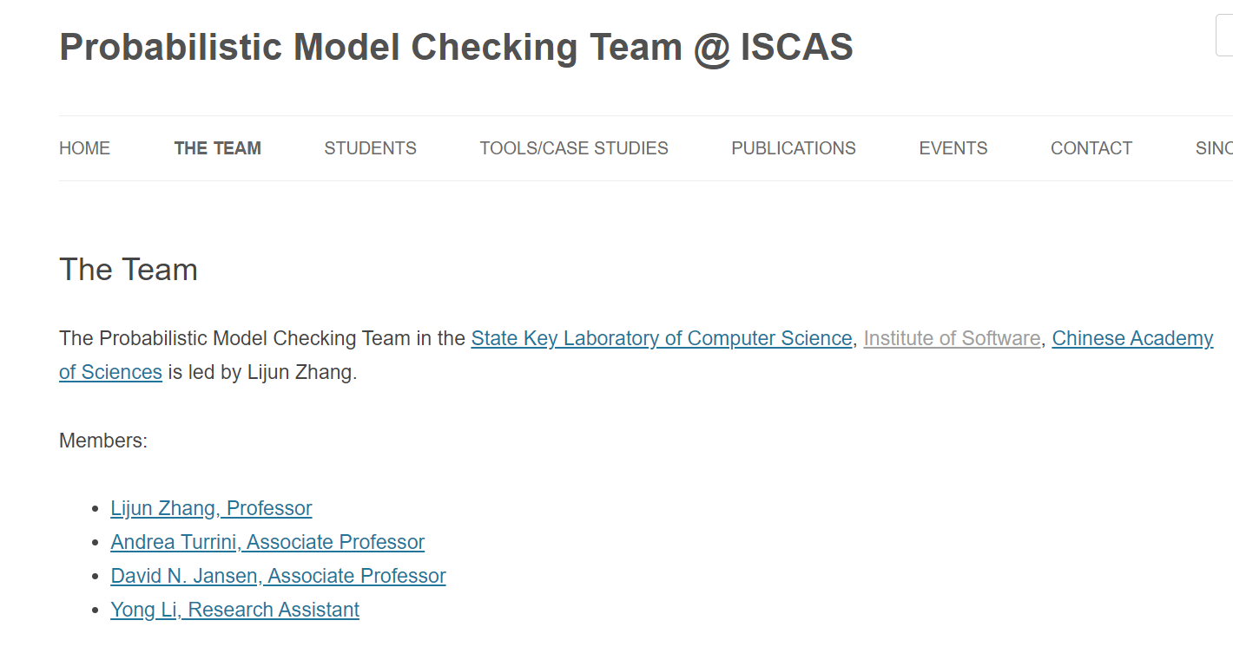
自我介绍
姓名：冯维直
2019级直博生
研究方向：
模型检验（model checking）
自动机理论（automata theory）
硬件验证（hardware verification）
导师：张立军 研究员

Slide 4
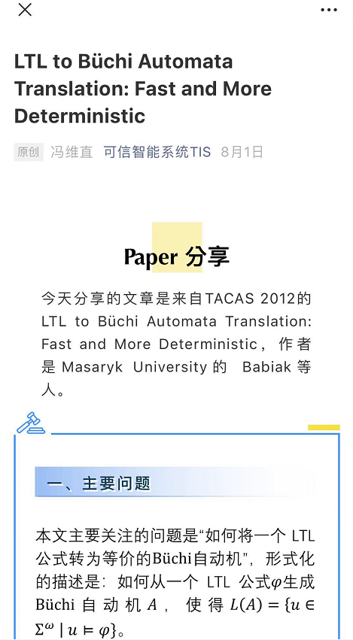
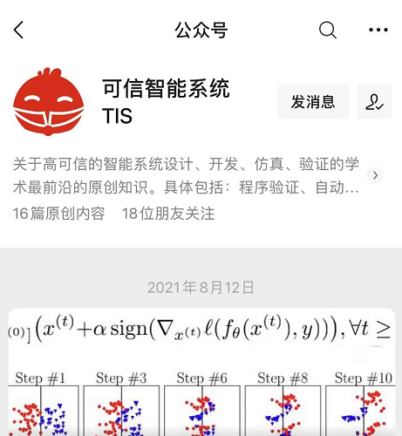
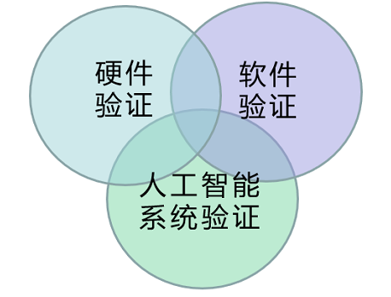
自我介绍

Slide 5
研究内容介绍
概率系统的模型检验
自动机理论
硬件验证

Slide 6
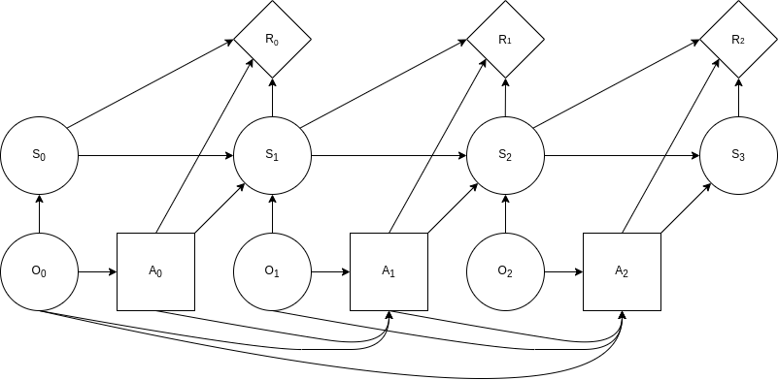
研究内容介绍：概率系统的模型检验
无人机案例分析：将无人机防碰撞场景建模为POMDP（Partially Observable Markov Decision Process，部分可观测马尔科夫决策过程）模型，生成最优决策，组装无人机进行仿真和实机飞行测试。
POMDP：

Slide 7
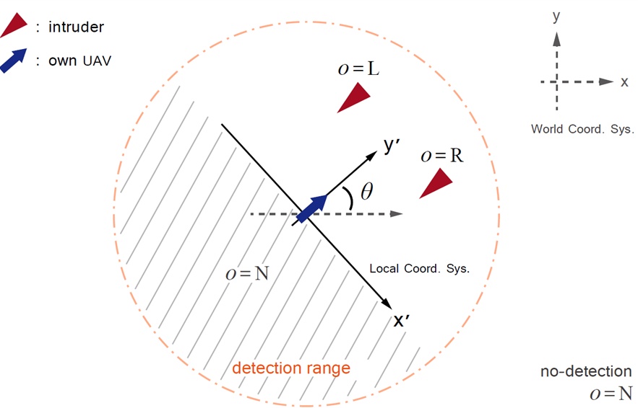
研究内容介绍：概率系统的模型检验
无人机防碰撞模型：

Slide 8
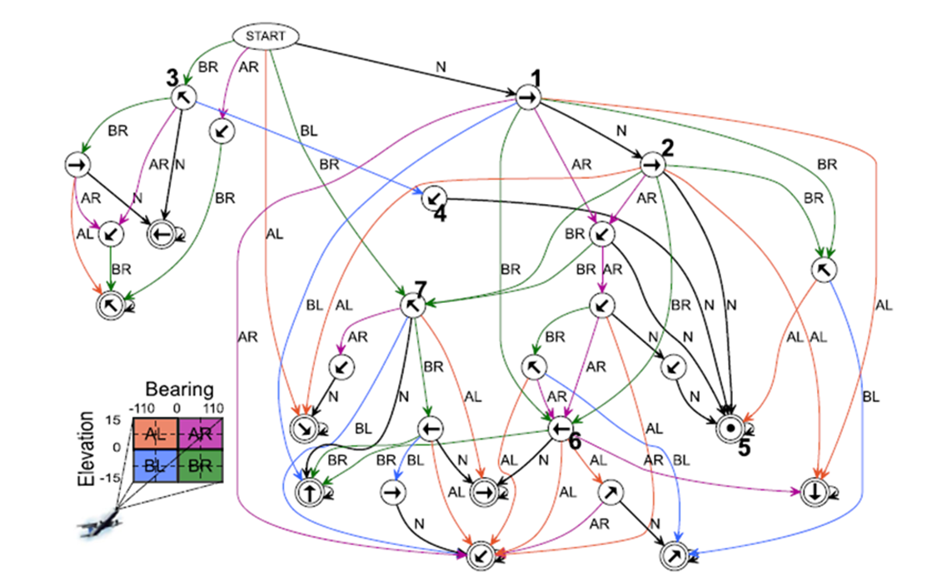

研究内容介绍：概率系统的模型检验
设模型为$M$，$φ=¬c∧t$其中c$表示$发生碰撞（Collision），$t表示$到达目标（Target），问题转换为$M⊨φ的$决策生成问题，使用经典值迭代算法求解决策，得到决策表，记录对应状态的最优决策：

Slide 9
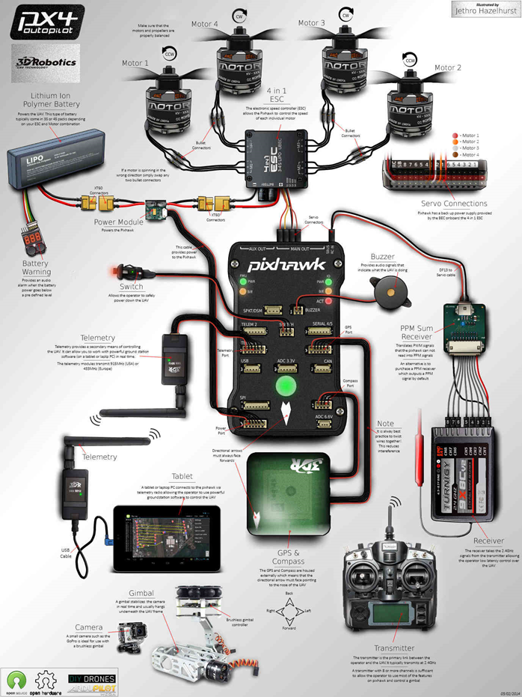
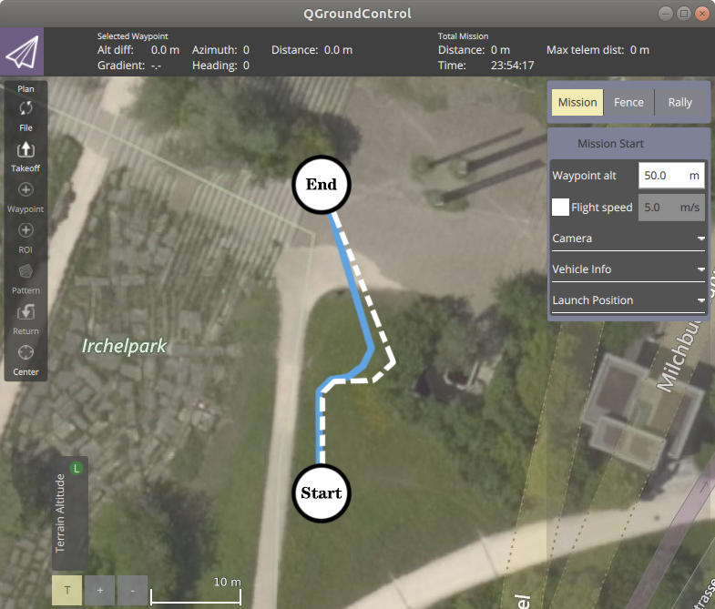
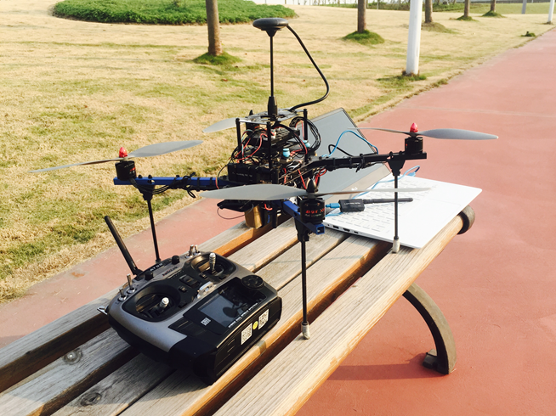
研究内容介绍：概率系统的模型检验
在开源飞控系统中开发防碰撞模块，进行仿真实验，并组装真机飞行：

Slide 10
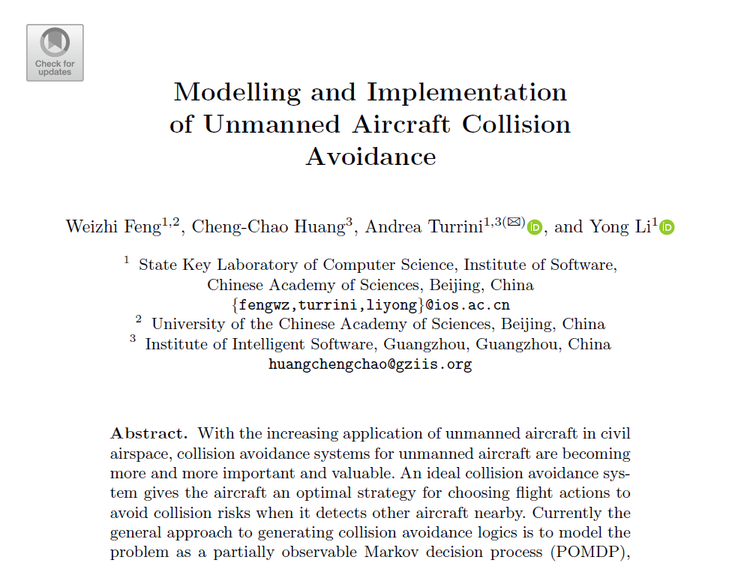
研究成果：概率系统的模型检验
Weizhi Feng, Cheng-Chao Huang, Andrea Turrini, Yong Li, Modelling and Implementation of Unmanned Aircraft Collision Avoidance, SETTA 2020

Slide 11
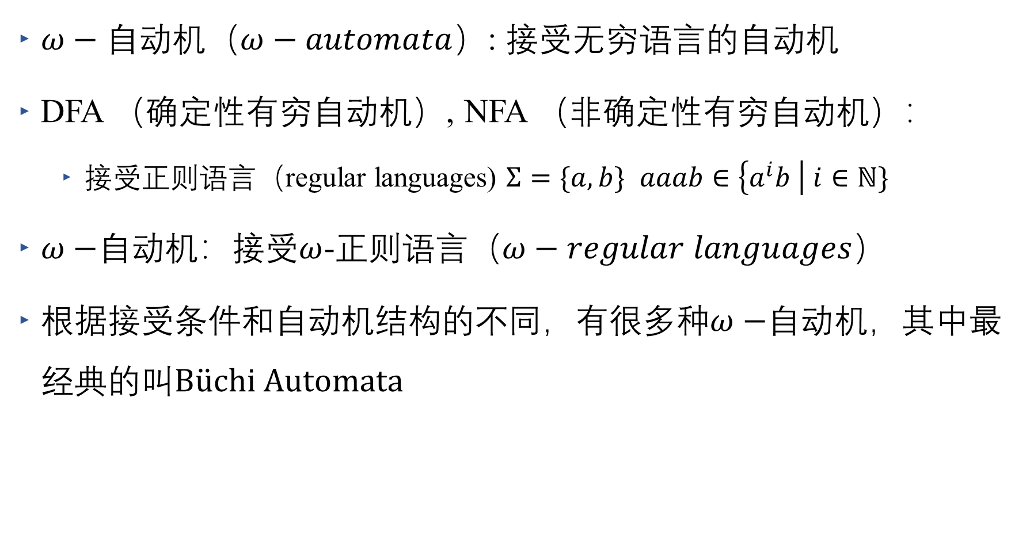
研究内容：$ω−$自动机取补
$ω−自动机$（$ω−automata$）: 接受无穷语言的自动机
DFA （确定性有穷自动机）, NFA （非确定性有穷自动机）：
接受正则语言（regular languages) $Σ=\{a, b\}$ $aaab∈\left\{a^{i}b \right| i∈ℕ\}$
$ω−$自动机：接受$ω$-正则语言（$ω−regular languages$）
根据接受条件和自动机结构的不同，有很多种$ω−$自动机，其中最经典的叫$B\ddot{u}chi Automata$

Slide 12
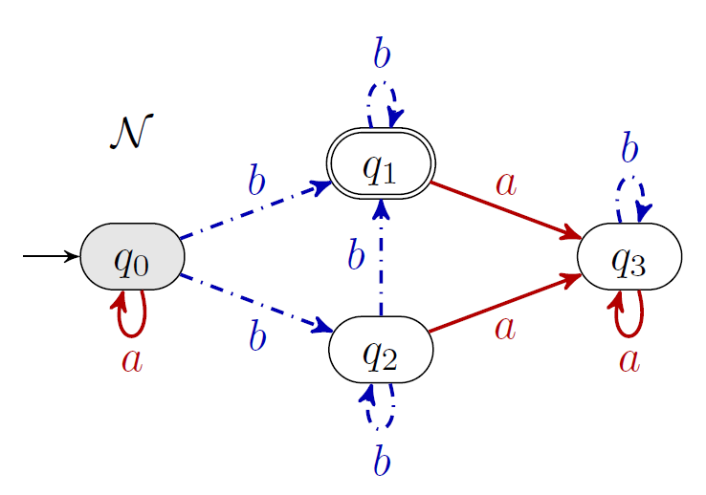

研究内容：$ω−$自动机取补
$例子：$如图自动机 $N$ 是一个(Nondeterministic) $B\ddot{u}chi Automata$，它接受的语言是$L\left(N\right)=\left\{a^{i}b^{ω} \right| i∈ℕ\}$ ，形如aaabbbb…

Slide 13
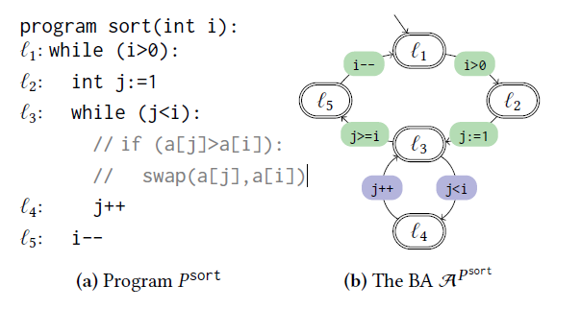
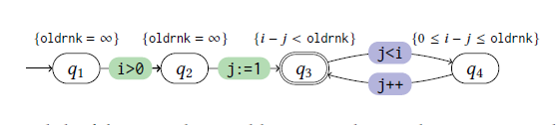
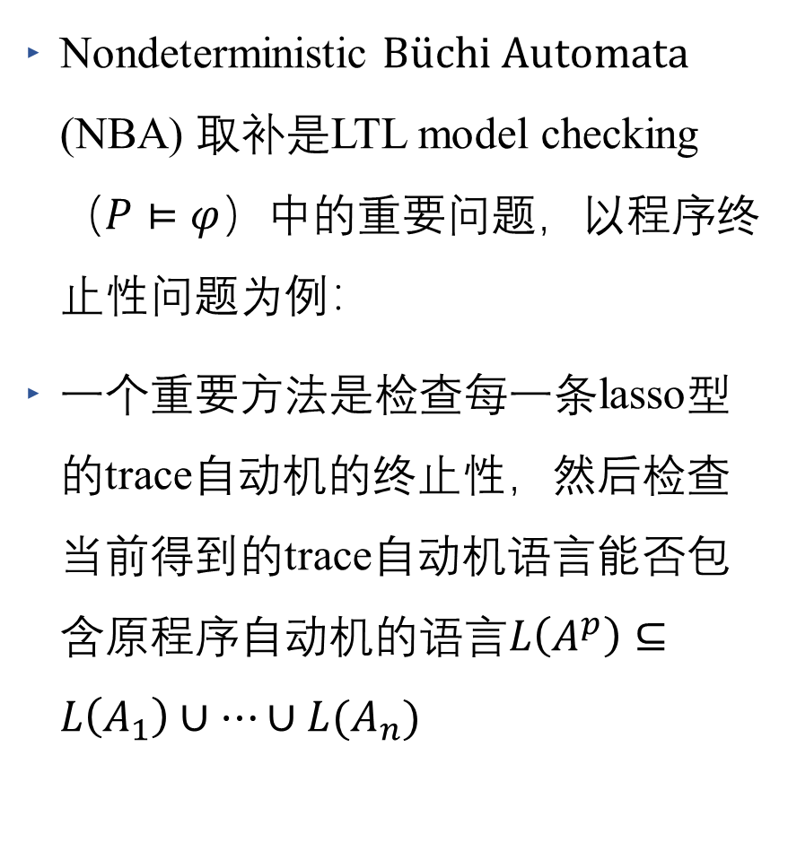
研究内容：$ω−$自动机取补
Nondeterministic $B\ddot{u}chi Automata$ (NBA) 取补是LTL model checking（$P⊨φ$）中的重要问题，以程序终止性问题为例：
一个重要方法是检查每一条lasso型的trace自动机的终止性，然后检查当前得到的trace自动机语言能否包含原程序自动机的语言$L\left(A^{p}\right)⊆L\left(A_{1}\right)∪…∪L(A_{n})$

Slide 14







研究内容：$ω−$自动机取补
自动机语言包含性检查问题（inclusion checking）：$L\left(A\right)⊆L\left(B\right)?: 取补：L\left(\overline{B}\right), 取交：L\left(A_{I}\right)=L\left(A\right)∩L(\overline{B})$, 判空$L\left(A_{I}\right)=∅$?
NBA的取补是一个经典问题，补自动机面临状态爆炸$：2^{O(nlogn)}$
$$L(\overline{B})$$
$$L(A)$$
$$L(B)$$
$$L(\overline{B})$$
$$L(A)$$
$$L(B)$$

Slide 15
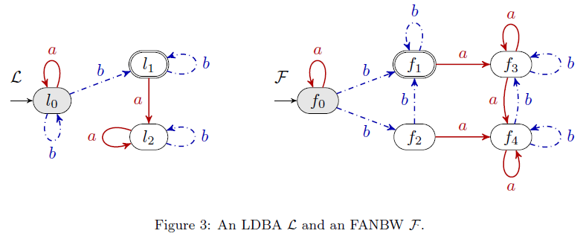
研究内容：$ω−$自动机取补
我们考虑NBA的性质，提出改进算法针对有限歧义自动机取补：FANBA(Finitely ambiguous NBA)，并应用于LDBA(Limit-Deterministic BA)取补与LDBA的确定化(构造一个等价的确定性Rabin自动机)
$$L(\overline{B})$$
$$L(A)$$
$$L(B)$$

Slide 16
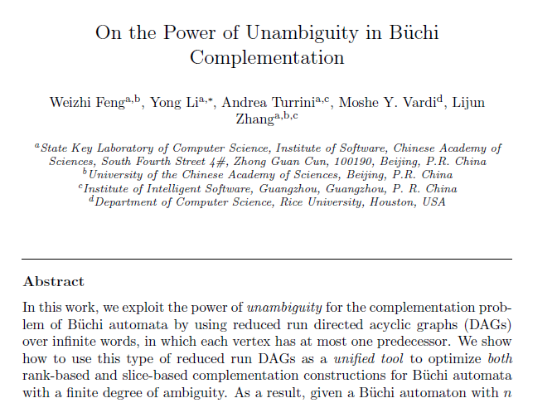

研究成果：$ω−$自动机取补
形成了一篇期刊论文，近期投稿在IANDC期刊上 🙏
Weizhi Feng, Yong Li, Andrea Turrini, Moshe Y. Vardi, Lijun Zhang, On the Power of Unambiguity in $B\ddot{u}chi$ Complementation
$$L(\overline{B})$$
$$L(A)$$
$$L(B)$$

Slide 17
研究内容：硬件验证
研究chisel （一种硬件描述语言）语言与RISC-V处理器架构的语义一致性，提出验证方法与框架，开发自动化验证工具
基于model checking方法
刚开始做这方向
$$L(\overline{B})$$
$$L(A)$$
$$L(B)$$

Slide 18
感悟和寄语
选课：
算法分析与设计（卜东波）
形式语言与自动机理论（简单，给分高）
高级算法分析与设计（孙晓明等老师，难，内容多，收获多）
随机过程（电子系， 张灏，水平高讲课生动，作业多，暑假还在写大作业，4学分）
多和同学交流，共同进步

Slide 19
感悟和寄语
科研：
和导师保持沟通
学有余力的前提下回所（线上）参与讨论班与科研项目
多和有经验师兄师姐讨论问题，单打独斗很难受
多思考自己的科研方向，如果做不下去或者不喜欢当前的课题，可以主动和导师交流
日拱一卒，功不唐捐：每天进步一点点，即使进步很慢，但是努力不会白费，积少成多，总会有收获

Slide 20
感悟和寄语
生活：
食堂的麻辣香锅还行，可以一个人吃…
多交朋友，一起欣赏校园和雁栖湖景区风景
回所：校车，或者小火车
怀柔镇有电影院

Slide 21
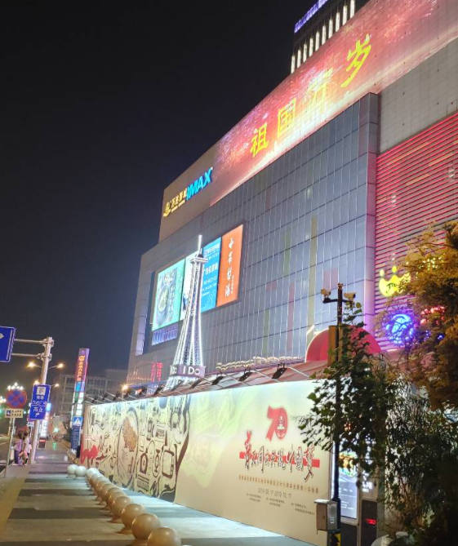
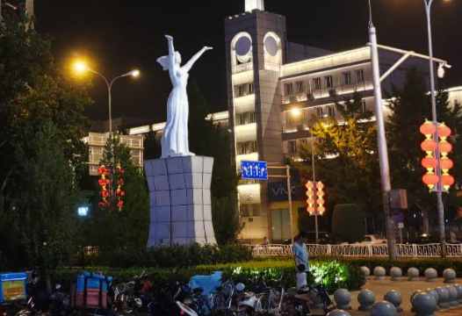
感悟和寄语

Slide 22
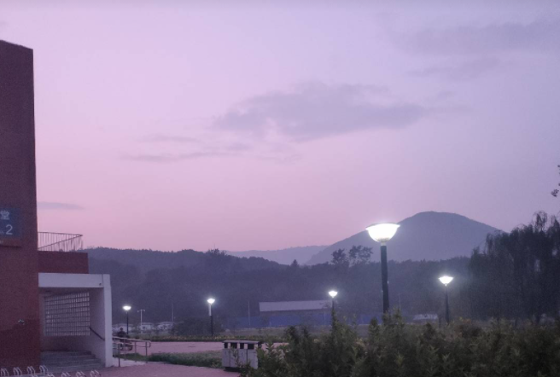
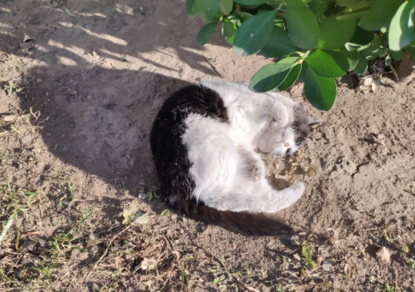
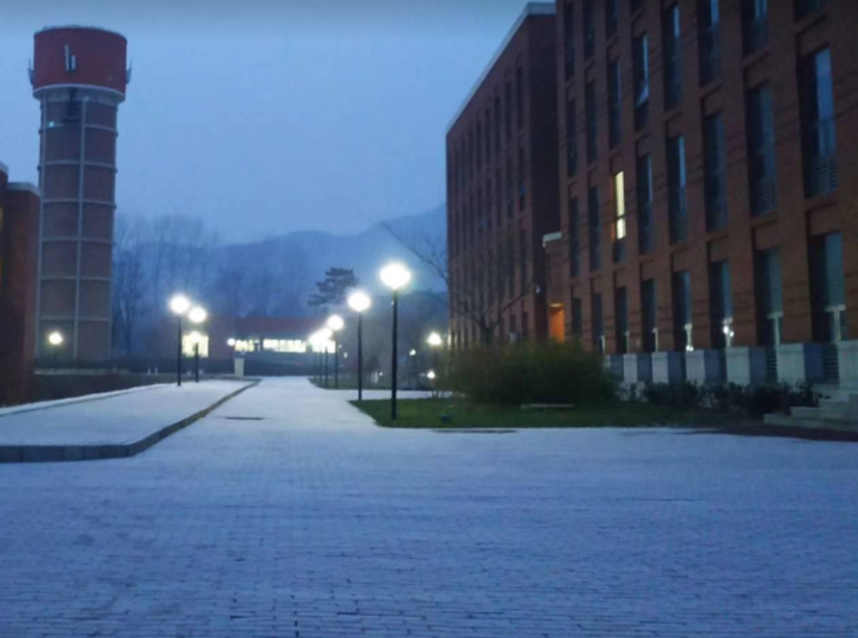
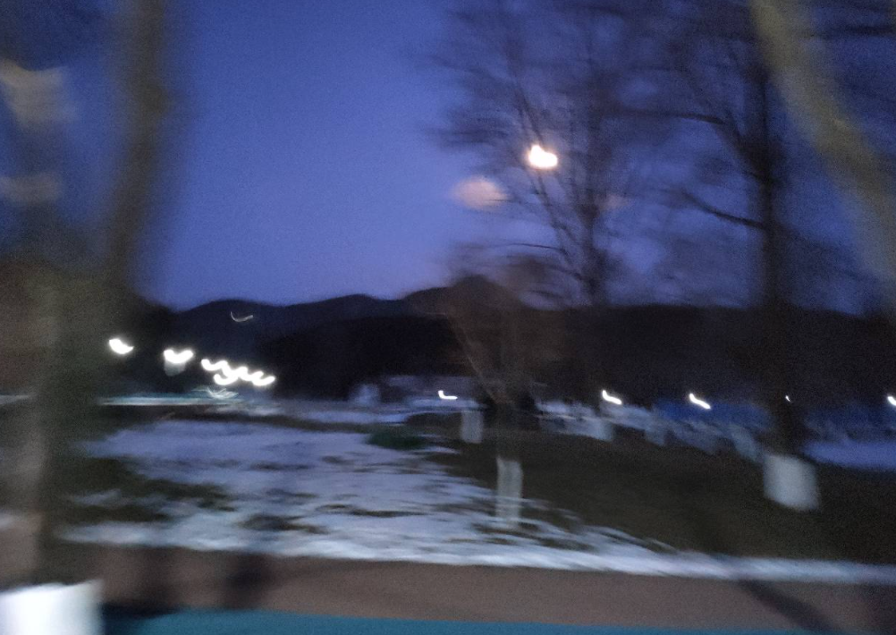
感悟和寄语

Slide 23
感悟和寄语
谢谢大家！
祝大家在雁栖湖度过美好的一年！

